Slide 1
ỦY BAN NHÂN DÂN QUẬN LONG BIÊN
TRƯỜNG TIỂU HỌC PHÚC LỢI
MÔN: TIẾNG VIỆT
PHÂN MÔN : LUYỆN TẬP
LỚP 2.
Bài: MRVT về các loài vật dưới biển; Dấu chấm, dấu phẩy.

Slide 2

Quả trứng kì diệu

Slide 3







Đến bài mới
Xin chào tất cả các bạn!

Slide 4

1. Con gì không có cánh
Lại sống được hai nơi
Ngày đội nhà đi chơi
Tối úp nhà nằm ngủ
Đáp án: Con rùa
Trở về

Slide 5
2. Sao gì chẳng mọc trên trời
Lập lờ dưới nước, biển khơi là nhà
Đáp án: Con sao biển
Trở về

Slide 6
Bên ngoài thì trắng phau phau,
Trong bụng chứa mực một màu đen thui
Là con gì?
Đáp án: Con mực
Trở về

Slide 7
Tiết 4
Luyện tập: Mở rộng vốn từ về các loài vật dưới biển; Dấu chấm, dấu phẩy.

Slide 8
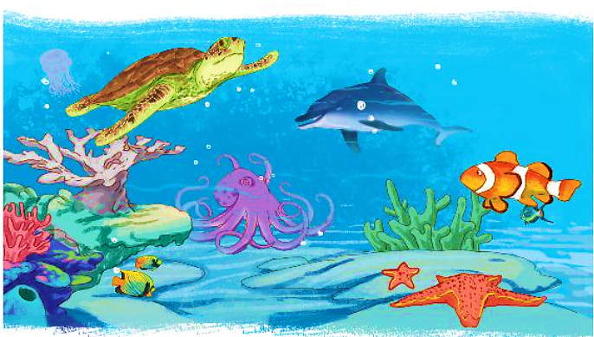
1. Nói tên các loài vật trong tranh.
rùa biển
cá heo
san hô
bạch tuộc
cá hề
cá chim
sao biển

Slide 9
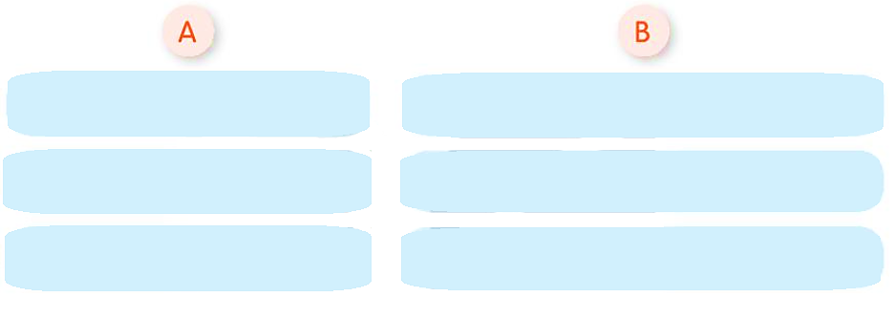
2. Kết hợp từ ngữ ở cột A với từ ngữ ở cột B để tạo câu nêu hoạt động.
Những con còng gió
bơi lội trong làn nước xanh.
Chim yến
đuổi nhau trên bãi cát.
Các loài cá
làm tổ trên vách đá ven biển.

Slide 10
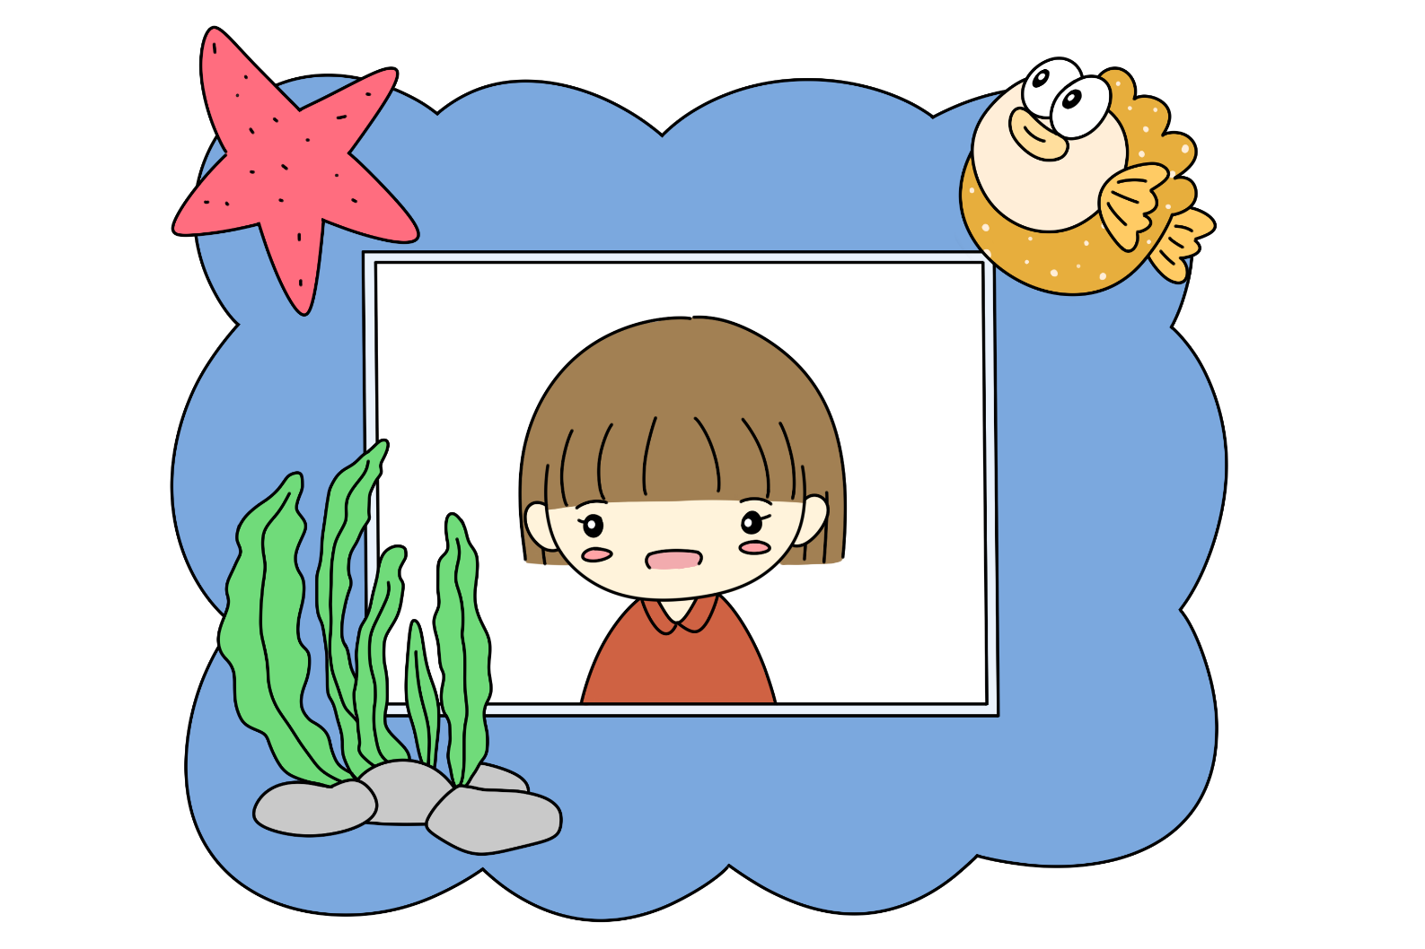
3. Chọn dấu phẩy hoặc dấu chấm thay cho ô vuông.
Cả một thế giới sinh động , rực rỡ đang chuyển động dưới đáy biển . Cá hề , cá ngựa , mực ống , sao biển , tôm , cua len lỏi giữa rừng san hô . Chú rùa biển thân hình kềnh càng đang lững lờ bơi giữa đám sinh vật đủ màu sắc .

